Slide 1
갈래말래
앱 UI/UX 수정 및 추가 및 기획서

Slide 2

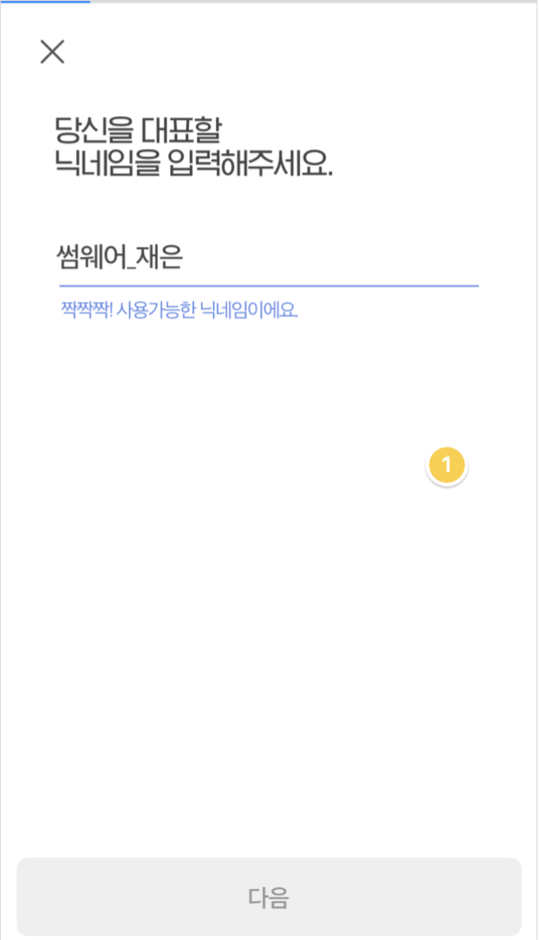
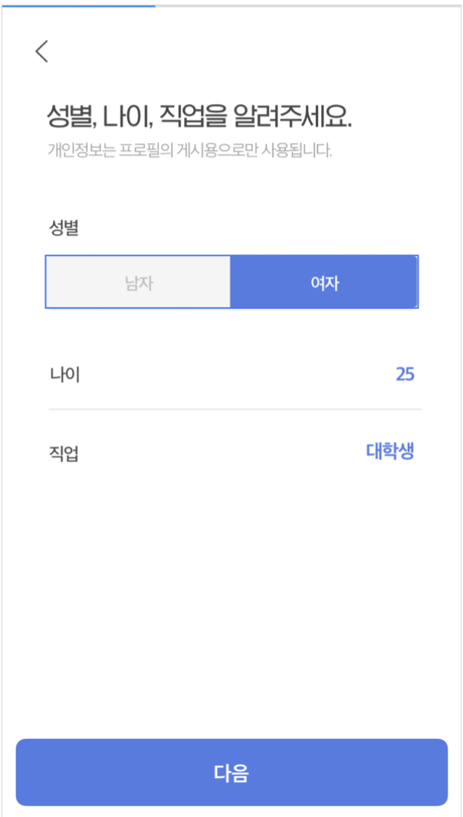
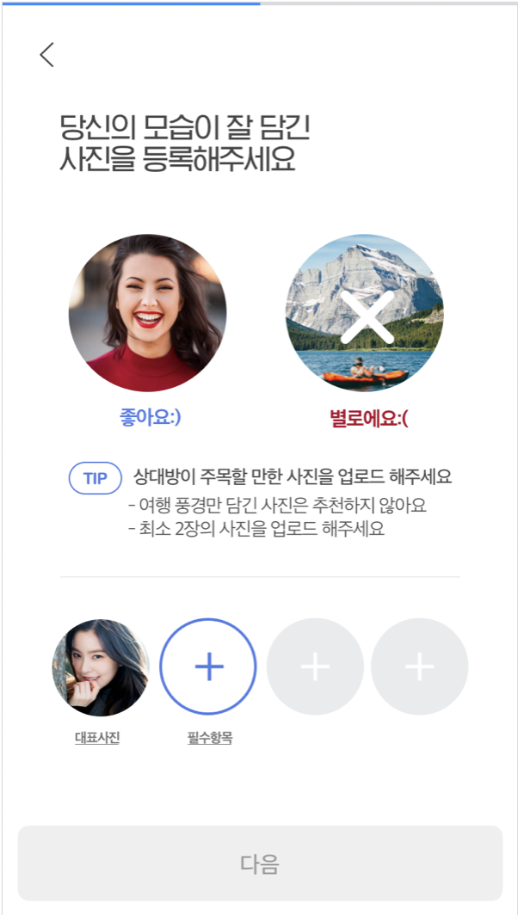
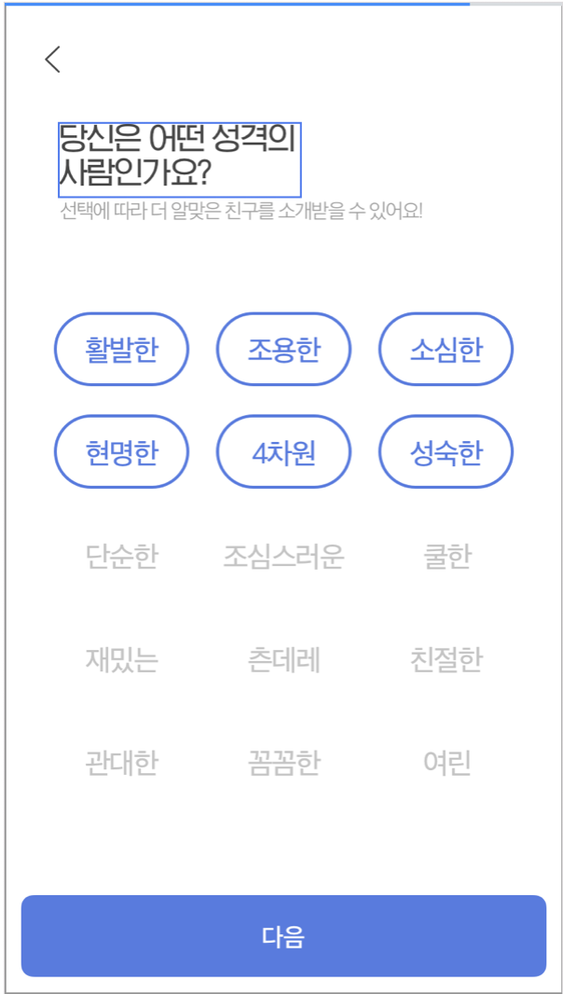
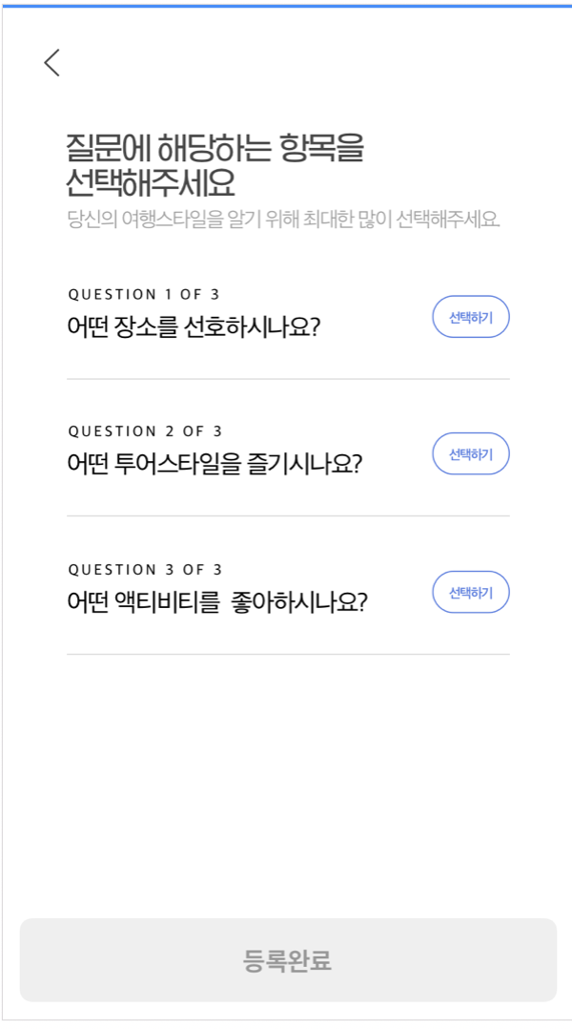
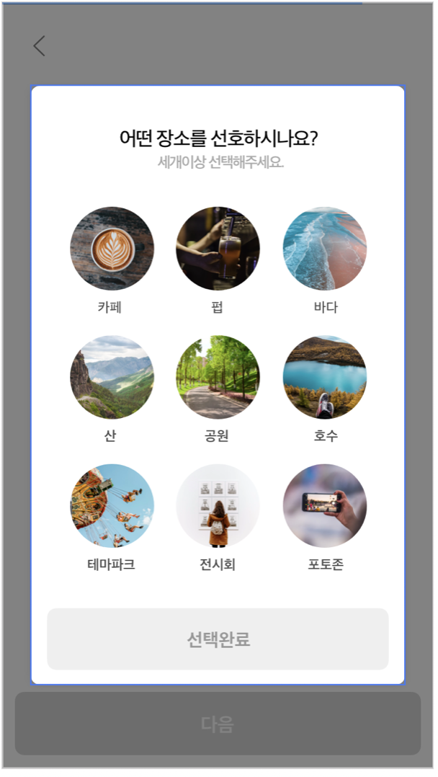

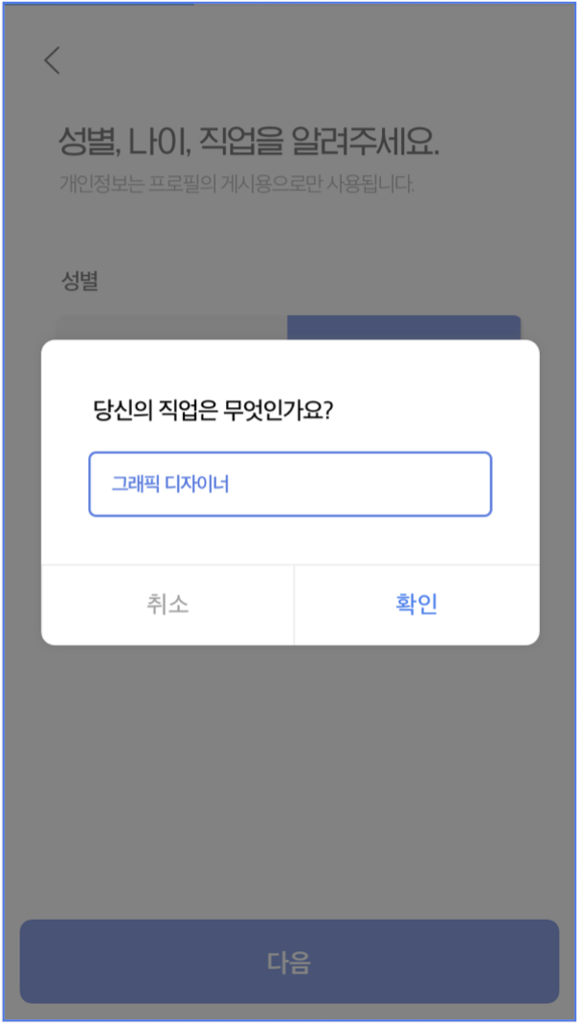
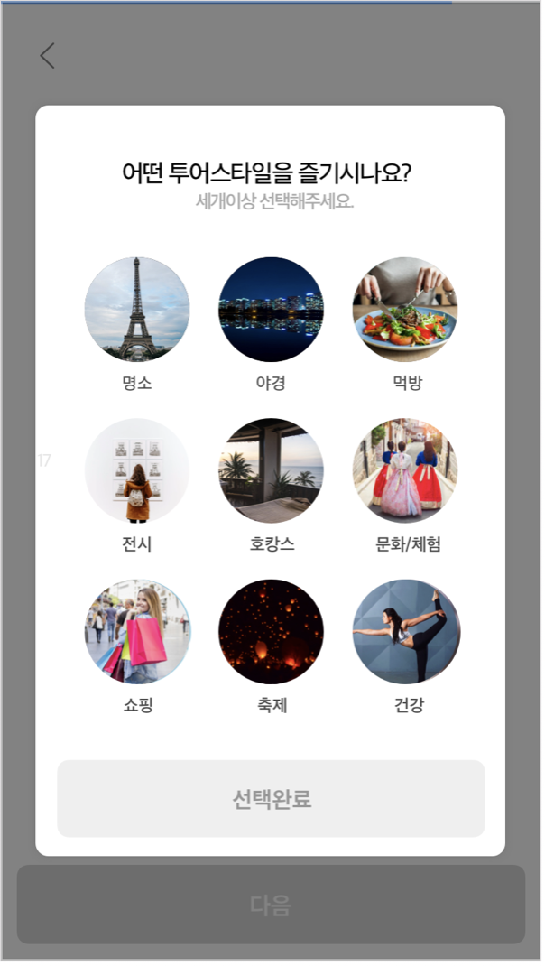
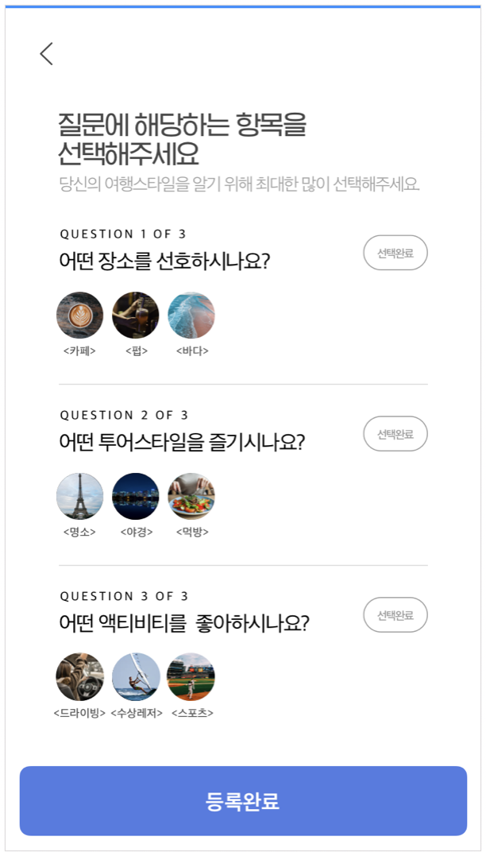
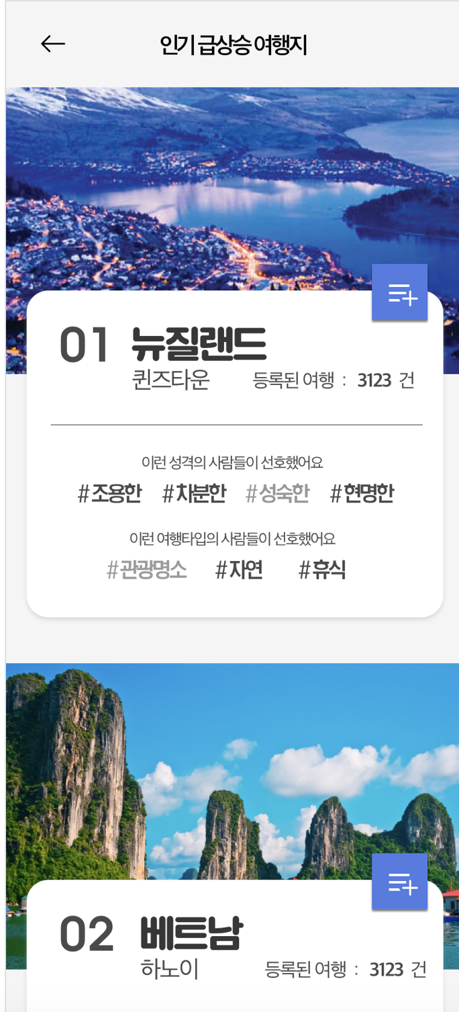
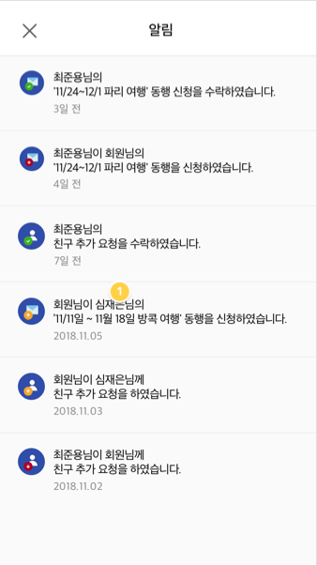
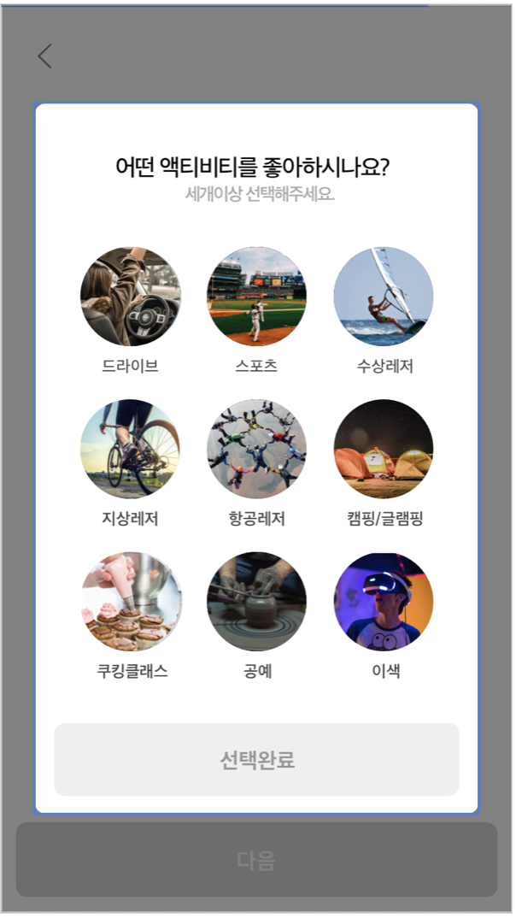
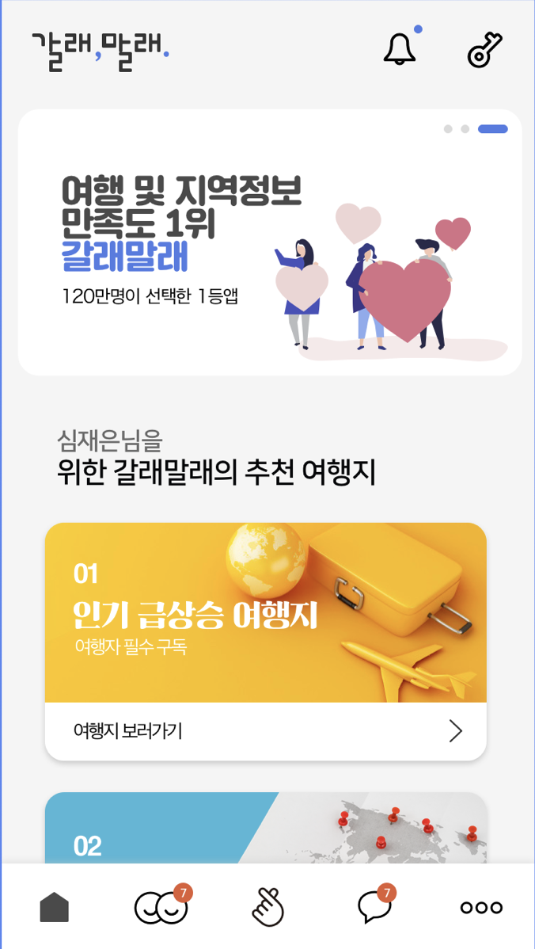
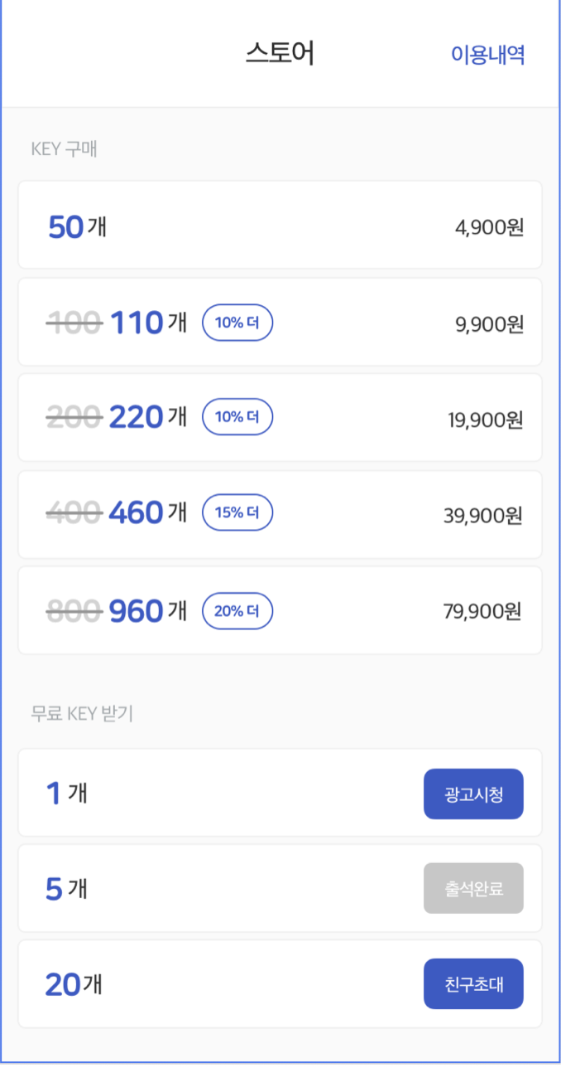
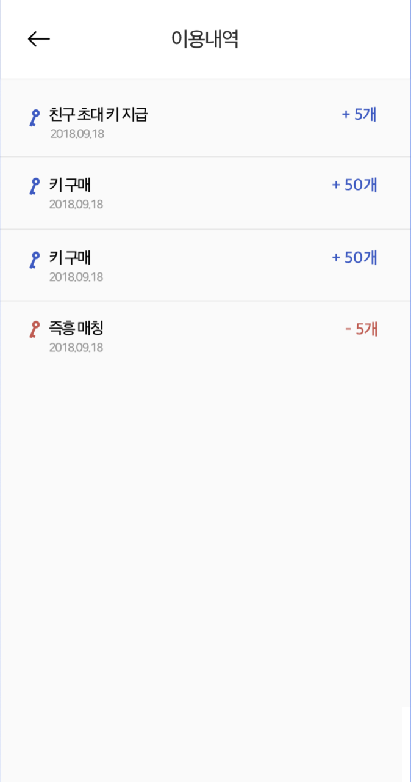
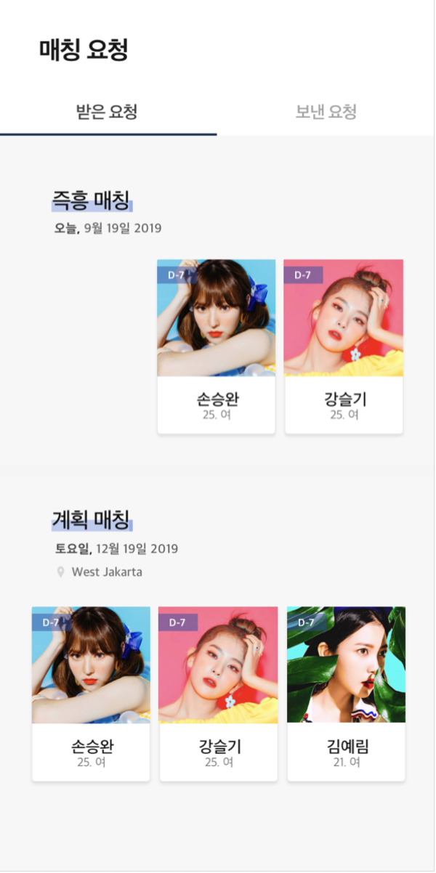
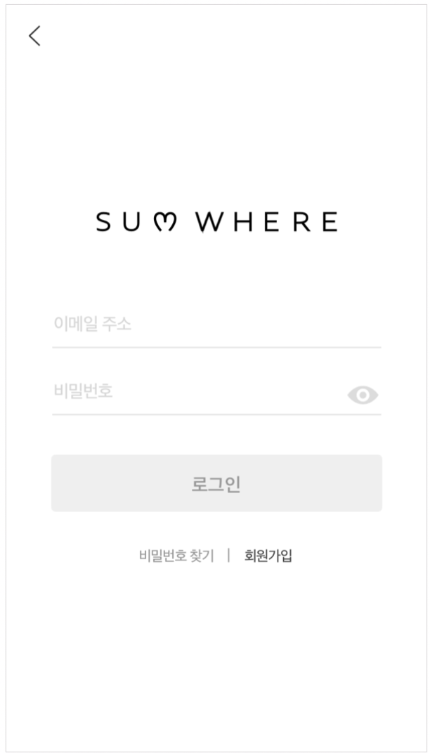
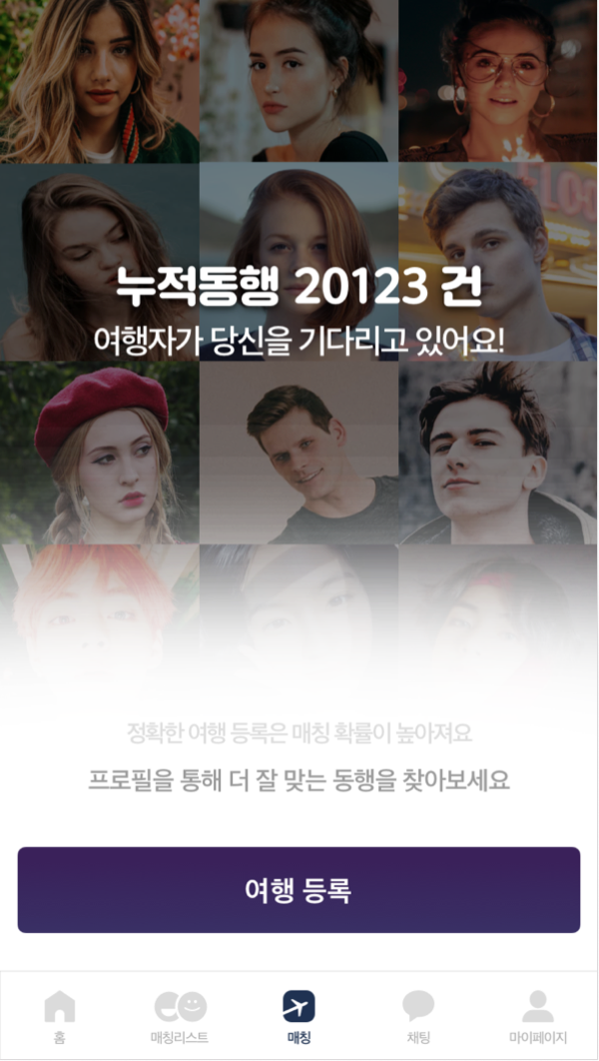
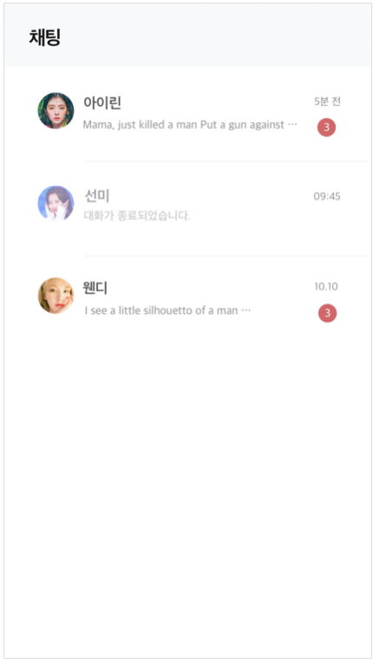
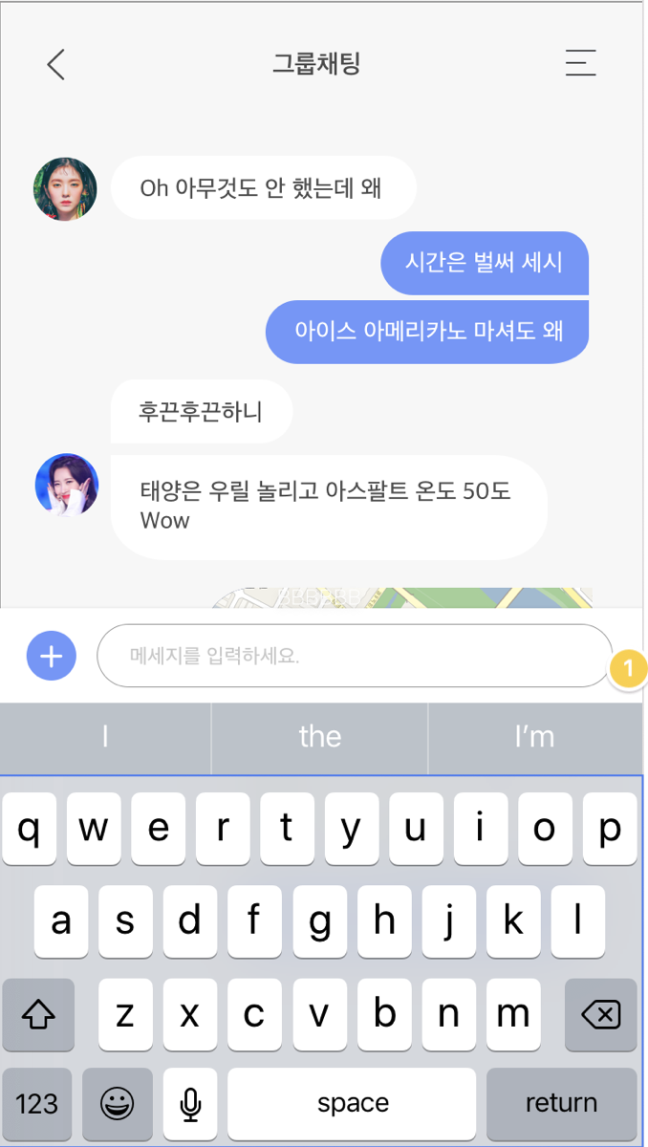
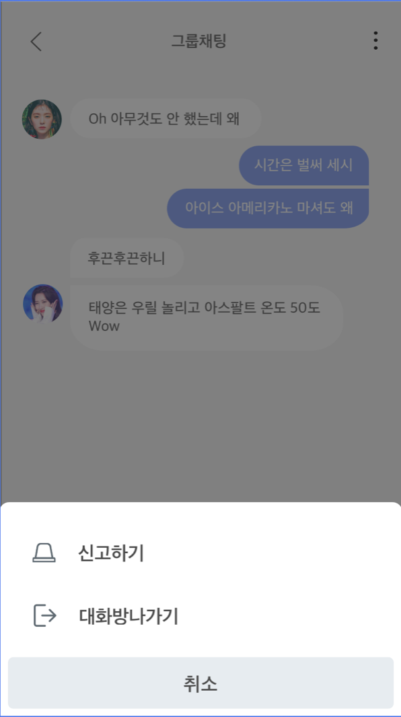
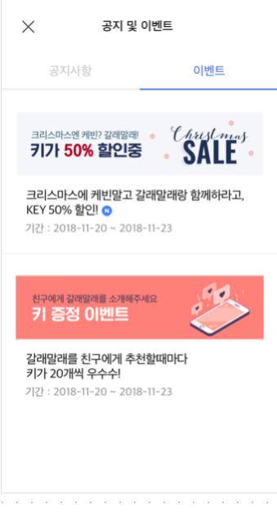
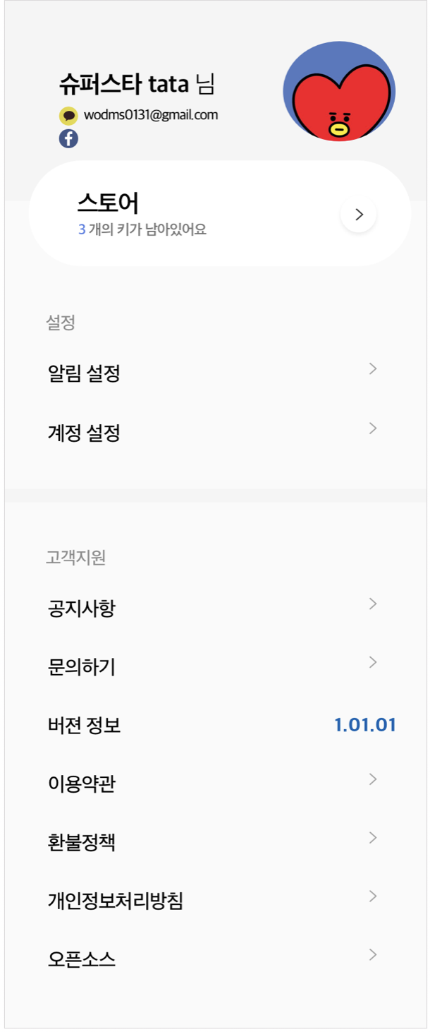
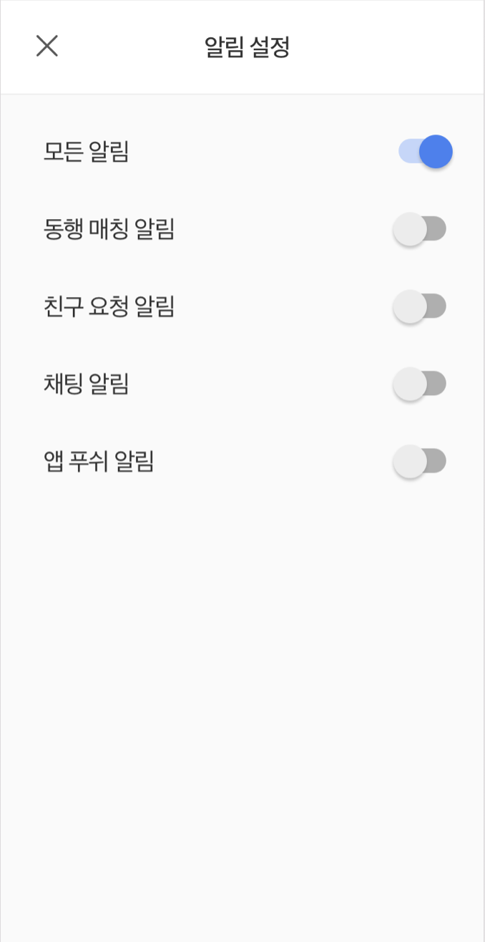
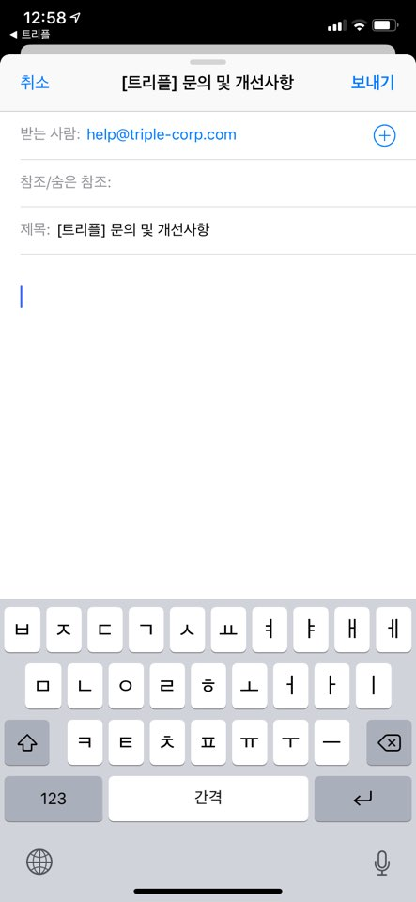
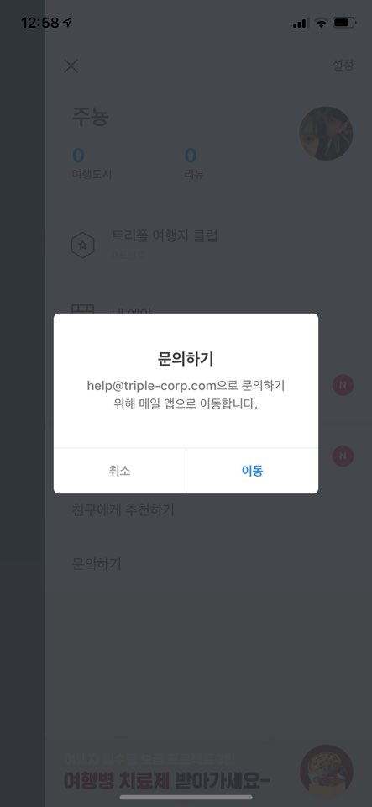
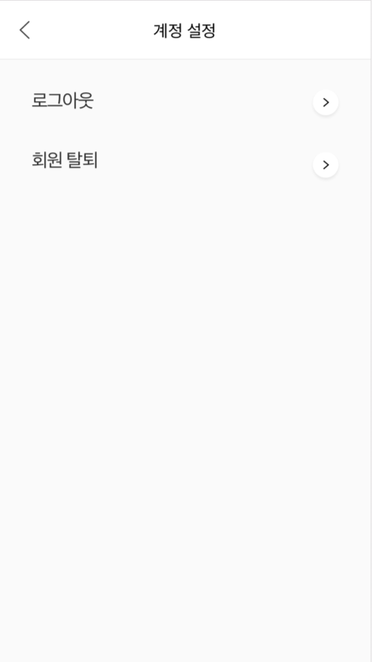
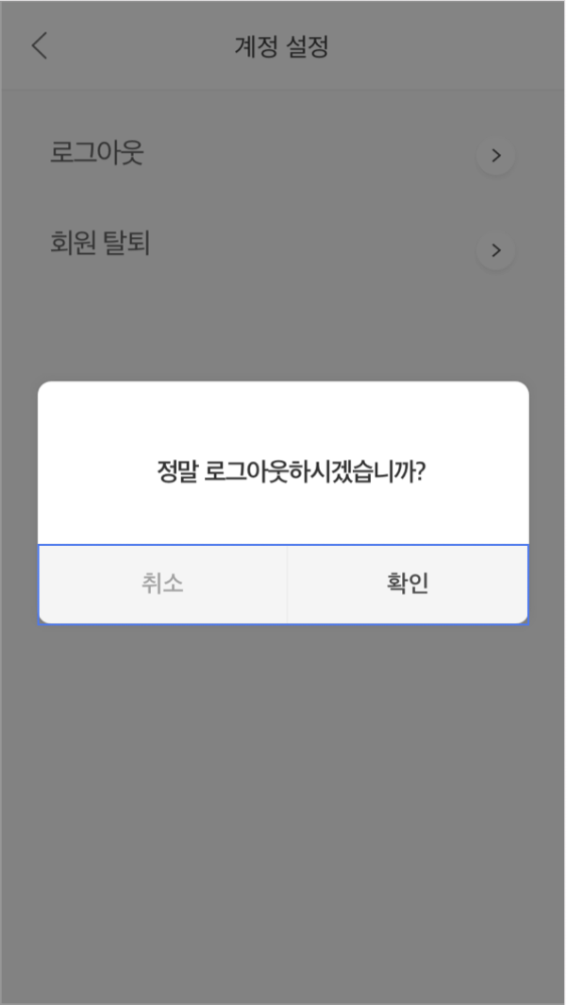
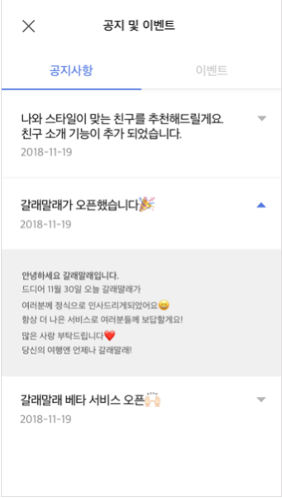
서비스 가입 및 프로필 등록
페이스북 가입절차
프로필 등록 시작
닉네임 설정
성별 나이 직업
카카오 가입절차
썸웨어 가입절차
갈래말래 서비스 메인페이지
첫 사용자
알림
1
2
3
4
5
메인
기존 사용자 로그인 후
(로그아웃 및 앱 다시 다운한 사용자)
하단 탭바 구성
메인
관심 여행자
매칭
채팅방
마이페이지
스토어
이용내역
관심 여행자
매칭 첫화면
채팅 옵션
이벤트
자체 이메일 앱으로 전송
예) 문의 하기 팝업
공지 사항
스토어

Slide 3
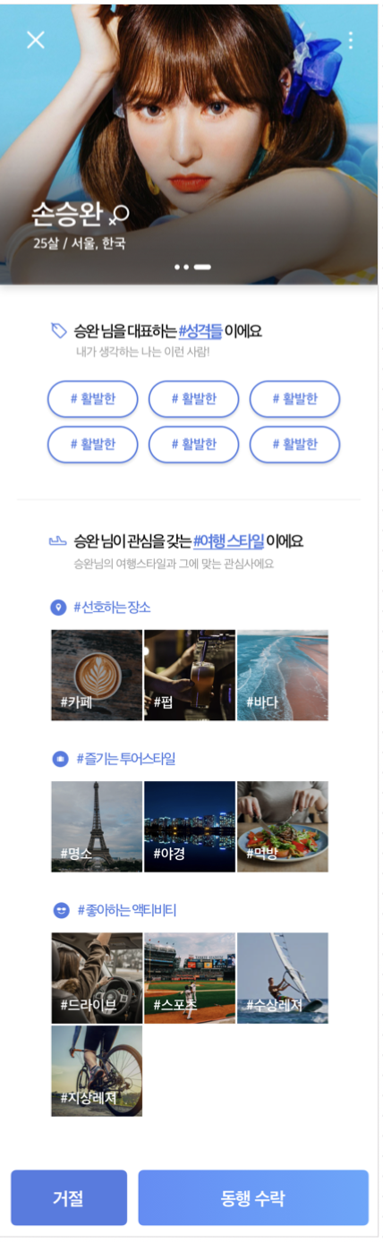
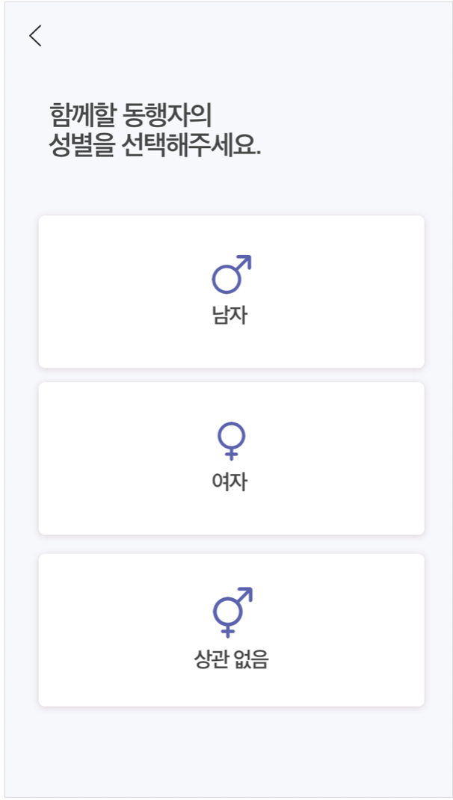
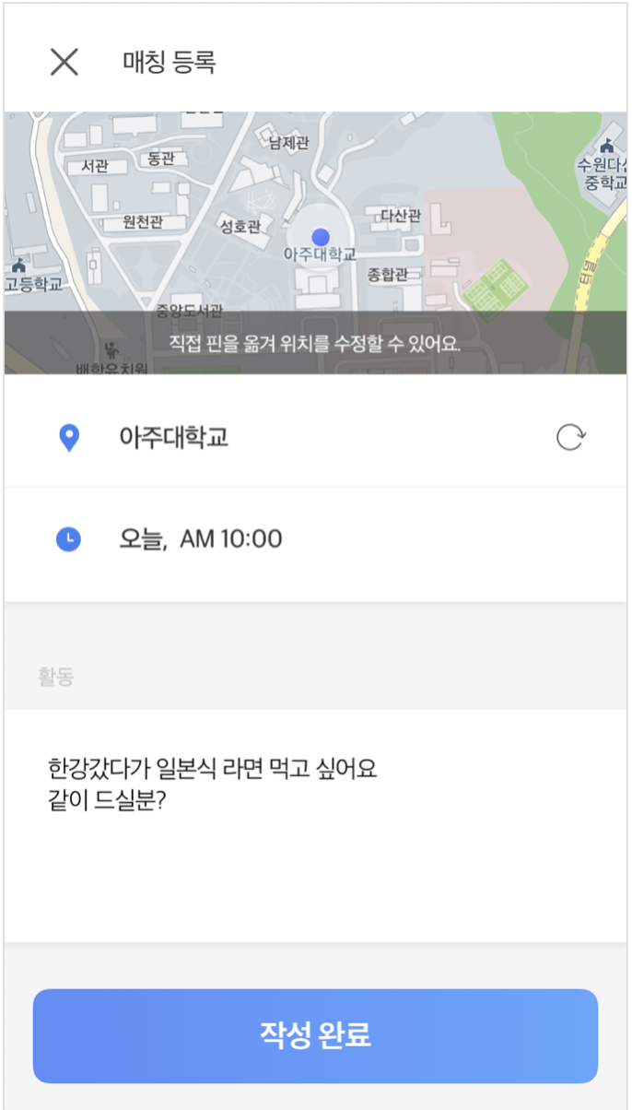
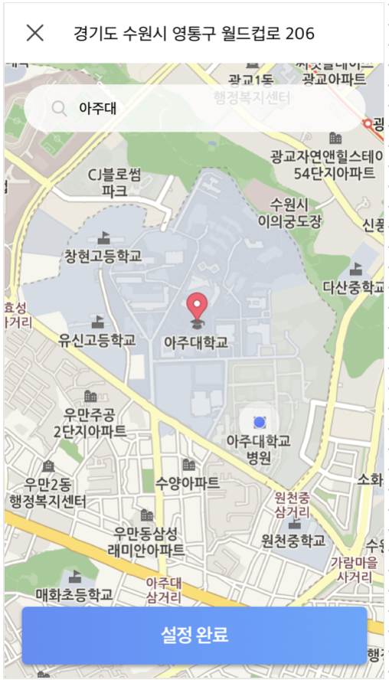
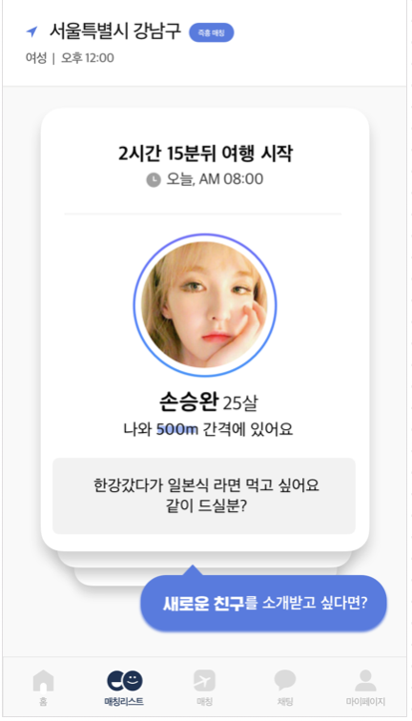
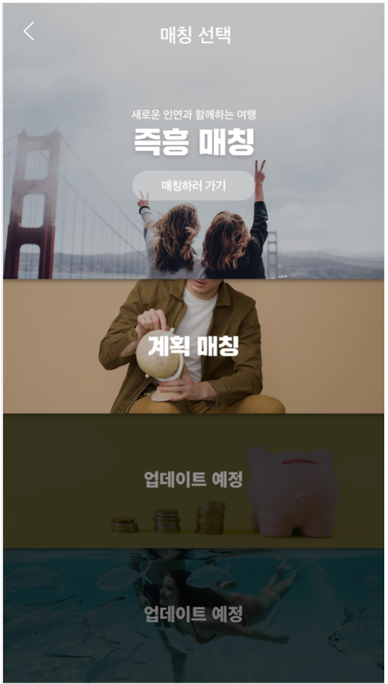
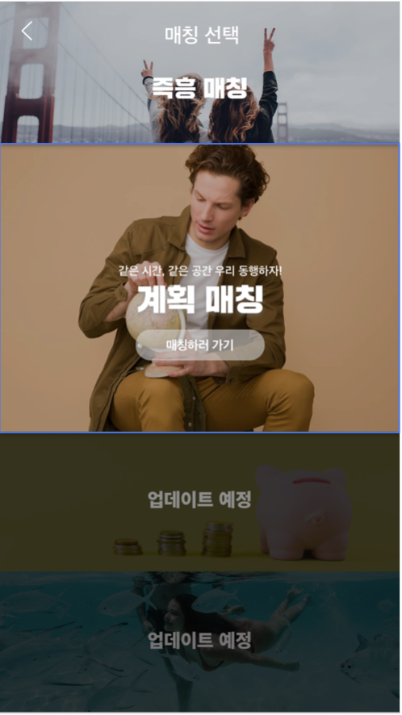
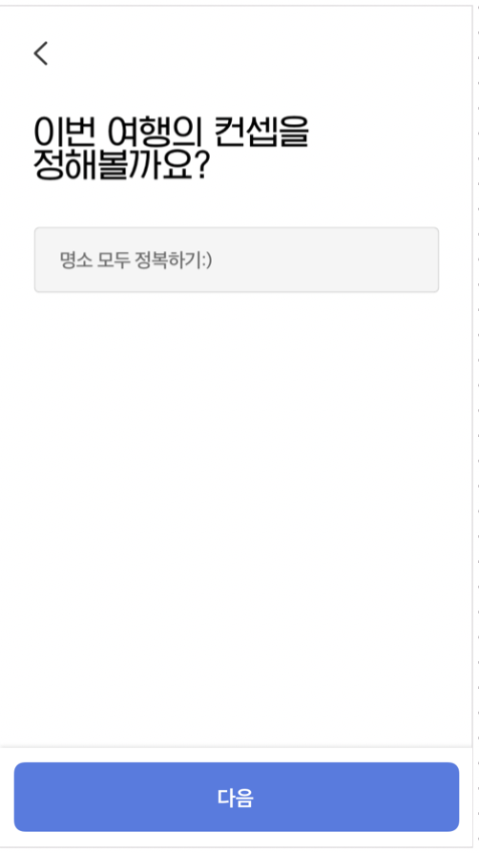
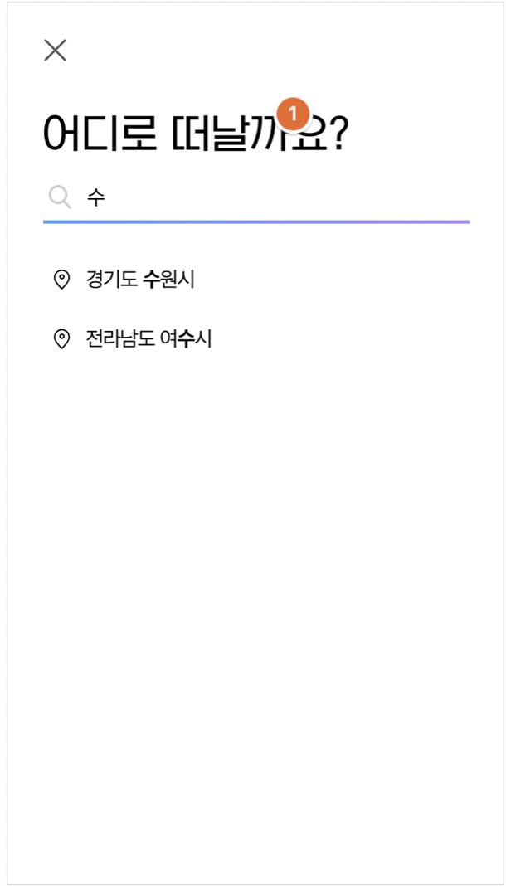
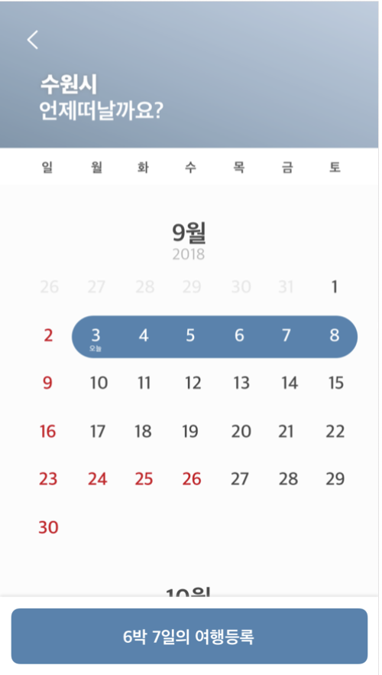
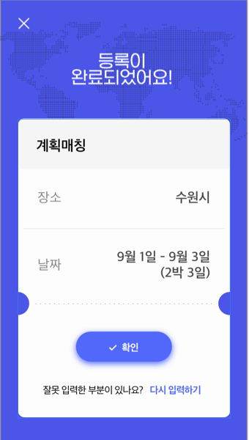


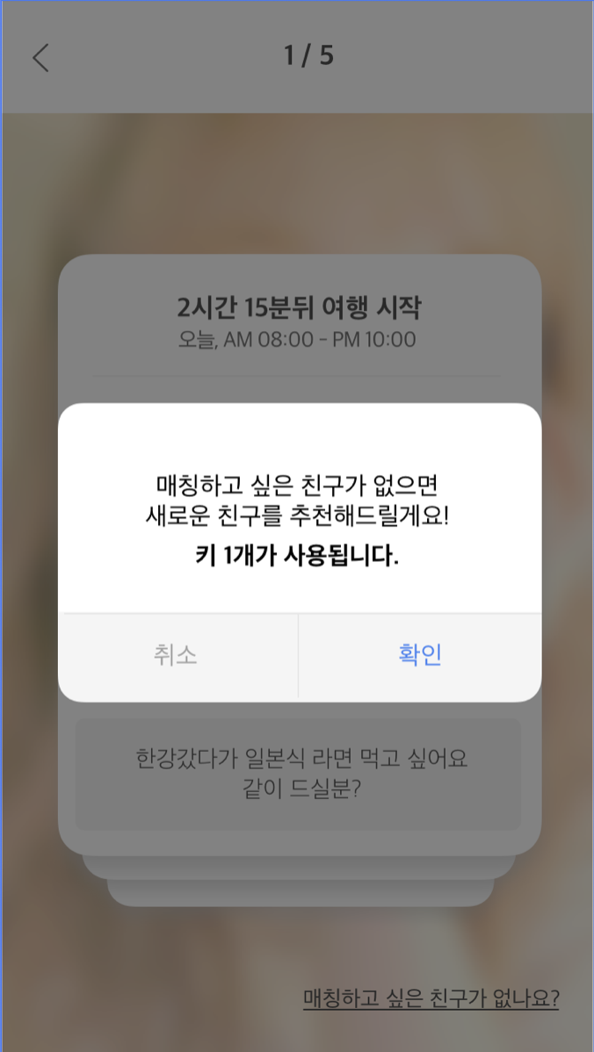
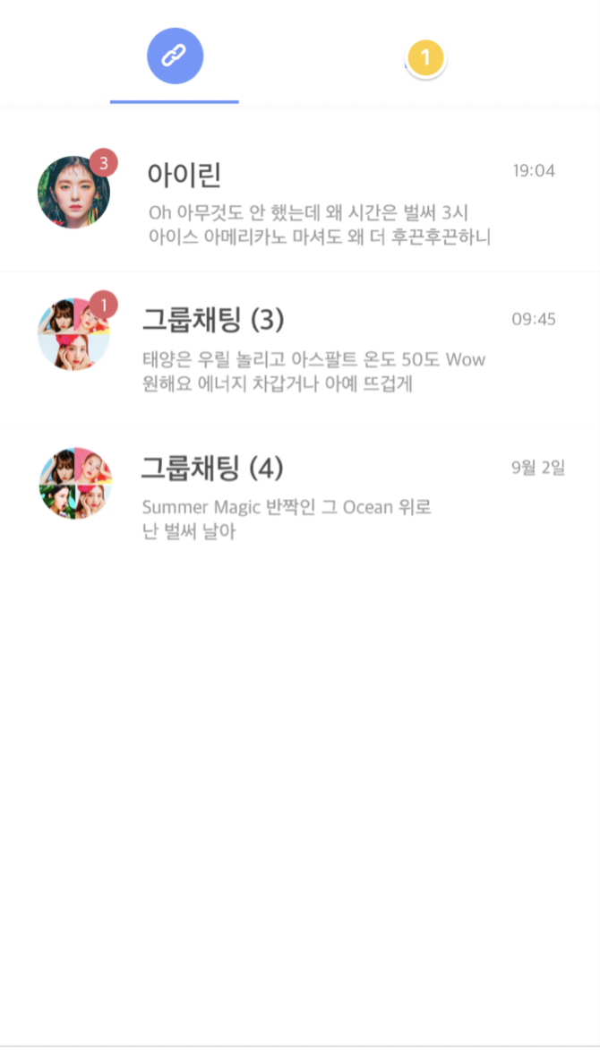
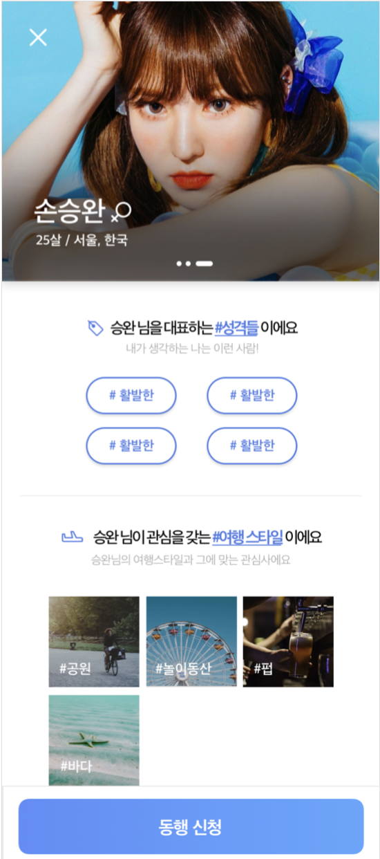
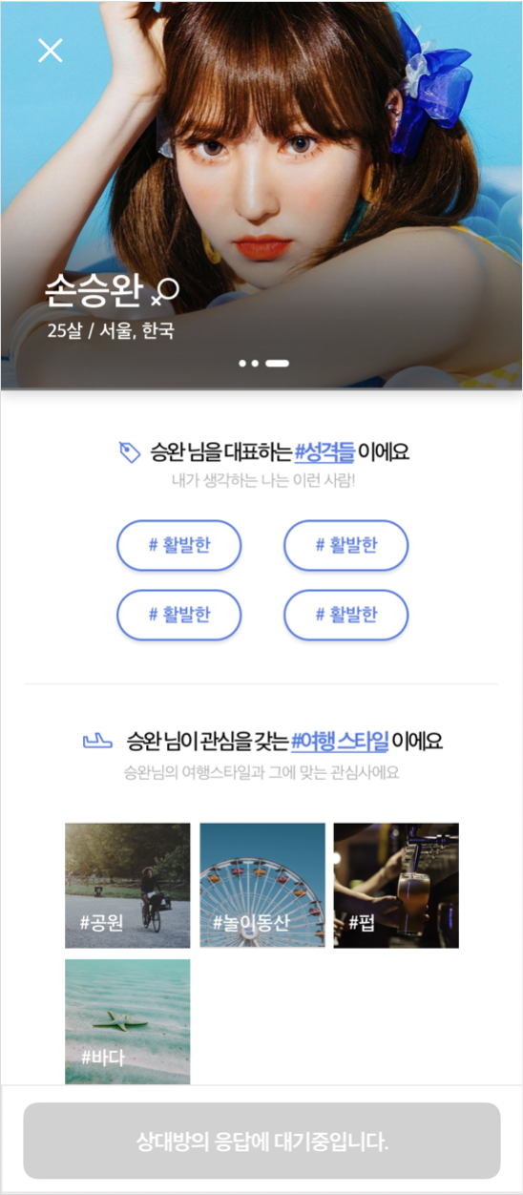
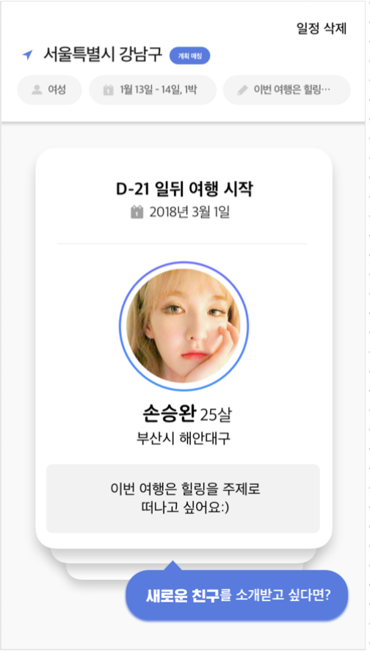
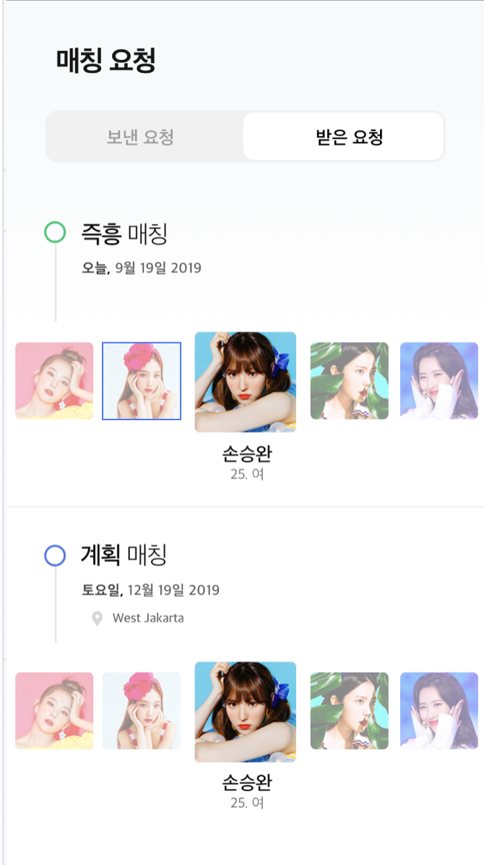
프로필 최종
갈래말래 서비스 여행등록
매칭 및 매칭 현황 등록 (보낸 요청)
매칭 새로고침 팝업
매칭 현황 받은요청 수락 및 거절 (받은 요청)
즉흥
동행 받은 프로필 (받은 사람 화면)
채팅방 생성
매칭 리스트
보낸요청에 등록
매칭현황에서 삭제
계획
신청자 화면
매칭 리스트

Slide 4
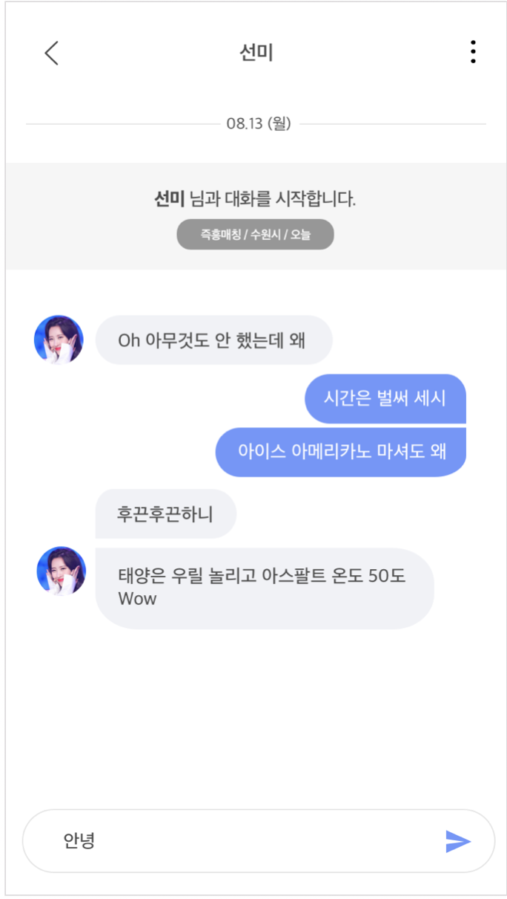
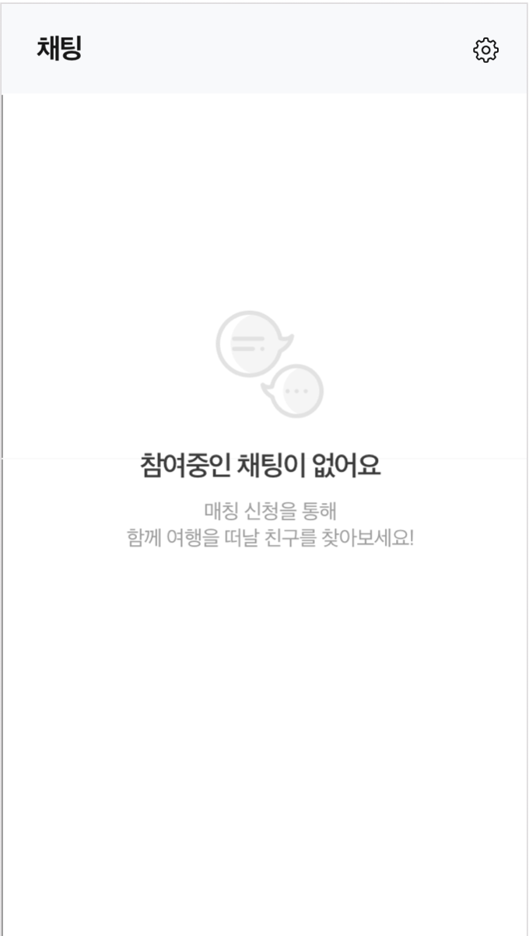
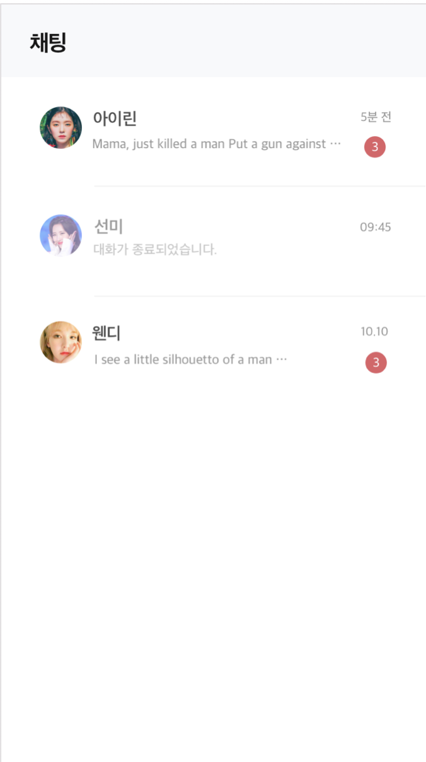
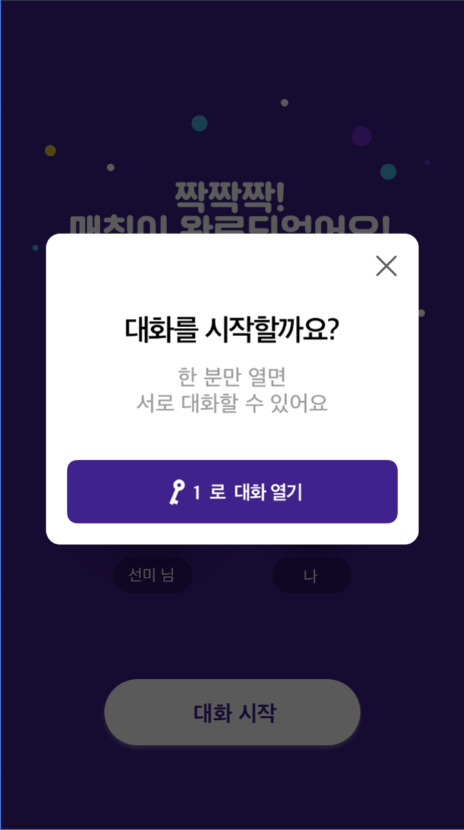






매칭 후 채팅방 시나리오
매칭 후 채팅방 진입까지
매칭 프로세스 이후
키존재
채팅 시작
매칭 후 자동 채팅방 생성
생성 전 리스트
매칭 후 첫 화면
대화방 키소모 팝업
채팅방 없을때 빈 화면
키 부족
키 충전 팝업
스토어
채팅중 상대방 (탈퇴 & 나가기 액션 후) 레이아웃 및 채팅방 삭제
상대방 탈퇴 & 상대방이 채팅방 나가기
채팅방 내부
채팅방 리스트 삭제
밑에 채팅 리스트는 올라와야됨
채팅방 리스트 (대화종료 텍스트)
채팅방 1초 이상 누를시
예) 채팅방 삭제 확인 팝업
내가 해당 채팅방 나갈시

Slide 5



신고하기

